Slide 1
Teoría de las Comunicaciones
Teoría de la Información
Clase 15-sep-2009

Slide 2
Recordemos ….

Slide 3
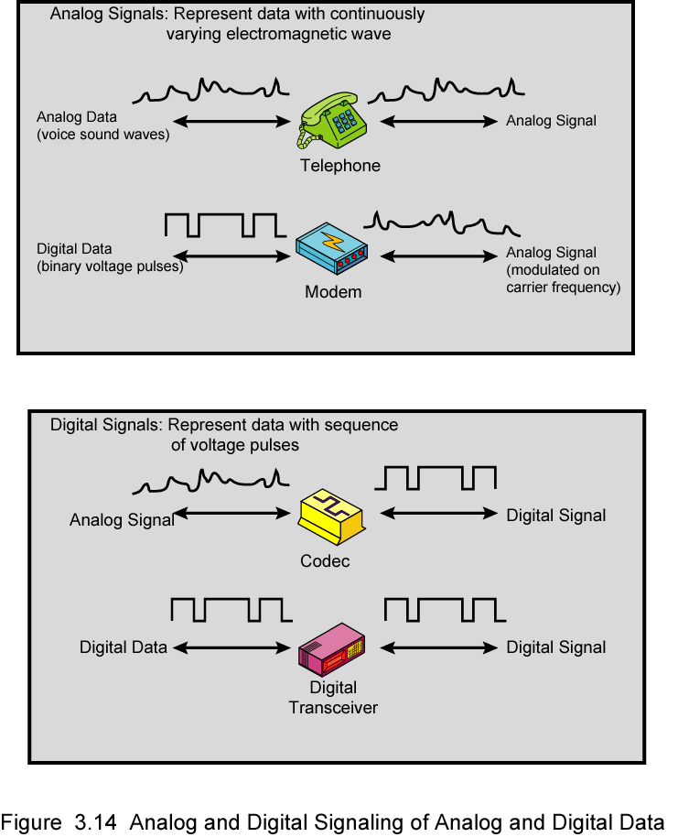
Señales Analógicas “transportando” analógicas y digital

Slide 4
Señales digitales “transportando” analógicas y digital

Slide 5
Modulación Digital
0
1
0
1
1
0
0
1
0
0
1
0
0
Señal binaria
Modulación en amplitud
Modulación en frecuencia
Modulación en fase
Cambios de fase

Slide 6
Distinción entre bit y baudio
Bit
Baudio (concepto físico): veces por segundo que puede modificarse la característica utilizada en la onda electromagnética para transmitir la información
La cantidad de bits transmitidos por baudio depende de cuantos valores diferentes pueda tener la señal transmitida.
Ej.: fibra óptica, dos posibles valores, luz y oscuridad (1 y 0):
1 baudio = 1bit/s.
Notes:
El bit es la unidad básica de información y solo puede tener dos valores, que generalmente representamos como 0 ó 1. El bit es un concepto abstracto, aunque en la práctica se almacena en un dispositivo físico (por ejemplo un transistor) que puede tener dos estados, que asociamos a 0 y 1.
En cambio el baudio, la unidad básica de transmisión de información, no es un concepto abstracto sino que va asociado al medio físico concreto por el que se transmite ésta, que casi siempre es una onda electromagnética. Para transmitir la información dicha onda ha de poder variar alguna de sus características (por ejemplo la amplitud) entre una serie de valores posibles. Los baudios indican el número de veces por segundo con que podrá cambiar esa característica, elegida para transmitir la información. Si la amplitud puede variar entre 2 posibles valores se asocia un bit a cada baudio y el número de baudios coincide con el de bits por segundo. Pero si hay cuatro valores posibles podremos transmitir dos bits por baudio, con lo que el número de bits por segundo será doble que el número de baudios. Por ejemplo en RDSI los datos se transmiten mediante pulsos de cuatro posibles voltajes, +2,64, +0,88, -0,88 y –2,64 Voltios.
A menudo se utiliza el término símbolo como sinónimo de baudio. Estrictamente hablando hay una diferencia entre ambos, ya que un baudio es un símbolo por segundo.

Slide 7
Distinción entre bit y baudio
Con tres posibles niveles de intensidad se podrían definir cuatro símbolos y transmitir dos bits por baudio (destello):
Símbolo 1: Luz fuerte: 11
Símbolo 2: Luz media: 10
Símbolo 3 Luz baja: 01
Símbolo 4 Oscuridad: 00
Pero esto requiere distinguir entre los tres posibles niveles de intensidad de la luz
En cables de cobre se suele transmitir la información en una onda electromagnética (corrientes eléctricas). Para transmitir la información digital se suele modular usando la amplitud, frecuencia o fase de la onda transmitida.

Slide 8
Modulación de una señal digital
0
1
0
1
1
0
0
1
0
0
1
0
0
Señal binaria
Modulación en amplitud
Modulación en frecuencia
Modulación en fase
Cambios de fase

Slide 9
Distinción entre bit y baudio
En algunos sistemas en que el número de baudios esta muy limitado (p. ej. módems telefónicos) se intenta aumentar el rendimiento poniendo varios bits/s por baudio:
2 símbolos: 1 bit/s por baudio
4 símbolos: 2 bits/s por baudio
8 símbolos: 3 bits/s por baudio
Esto requiere definir 2^{n} símbolos (n=Nº de bits/s por baudio). Cada símbolo representa una determinada combinación de amplitud (voltaje) y fase de la onda.
La representación de todos los símbolos posibles de un sistema de modulación se denomina constelación
Notes:
Una onda electromagnética tiene tres características que pueden emplearse (o modularse) para transmitir información: la amplitud, la frecuencia y la fase. En telemática suele modularse en amplitud o en fase, casi nunca se emplea la modulación en frecuencia.
La codificación binaria emplea únicamente dos valores de amplitud, por lo que cada símbolo representa un bit.
A menudo el número de símbolos por segundo está limitado por el medio físico, por lo que para aumentar la capacidad hay que utilizar codificaciones en las que un símbolo representa varios bits.

Slide 10
Constelaciones de algunas modulaciones habituales
Amplitud
Fase
1
2,64 V
10
11111
11000
10
00
01101
0,88 V
11
Portadora
00011
0
11
01
00100
-0,88 V
01
-2,64 V
00
Binaria
simple
1 bit/símb.
2B1Q
(RDSI)
2 bits/símb.
QAM de
4 niveles
2 bits/símb.
QAM de 32 niveles
(Módems V.32 de 9,6 Kb/s)
5 bits/símbolo
Notes:
La codificación 2B1Q (utilizada en RDSI, por ejemplo) contempla cuatro valores diferentes de amplitud, con lo que un símbolo puede transportar dos bits.
Las técnicas más sofisticadas utilizan amplitud y fase. Por ejemplo la codificación 4QAM consigue también dos bits por baudio combinando dos valores de amplitud y dos de fase. 4QAM es una modulación más robusta que 2B1Q, aunque su mayor complejidad la hace también más costosa.
Los estados de una técnica de modulación se representan en gráficos bidimensionales con la amplitud en el eje de abscisas y la fase en el de ordenadas. Dichas gráficas se denominan ‘constelaciones’. En la figura podemos ver las constelaciones de las modulaciones mencionadas, así como la 32QAM utilizada en los módems V.32 (9,6 Kb/s) . Esta define 32 estados combinando diversos valores de amplitud y fase, lo cual permite representar 5 bits por símbolo. Así V.32 sólo ha de transmitir a 1,92 Kbaudios para conseguir los 9,6 Kb/s.

Slide 11
Modulaciones más frecuentes en Banda Ancha
Técnica | Símbolos | Bits/símbolo | Utilización
QPSK (4QAM) | 4 | 2 | CATV ascendente, satélite, LMDS
16QAM | 16 | 4 | CATV ascendente, LMDS
64QAM | 64 | 6 | CATV descendente
256QAM | 256 | 8 | CATV descendente
QPSK: Quadrature Phase-Shift Keying
QAM: Quadrature Amplitude Modulation
Notes:
En esta tabla se muestran las modulaciones mas utilizadas en redes RBB. Las modulaciones más eficientes suelen ir asociadas a canales de comunicación más fiables (con una mayor relación señal/ruido).

Slide 12
Teorema de Nyquist (II)
El número de baudios transmitidos por un canal nunca puede ser mayor que el doble de su ancho de banda (dos baudios por hertz).
En señales moduladas estos valores se reducen a la mitad (1 baudio por hertzio). Ej:
  Canal telefónico: 3,1 KHz → 3,1 Kbaudios
  Canal ADSL: 1 MHz → 1 Mbaudio
  Canal TV PAL: 8 MHz → 8 Mbaudios
  Canal TV NTSC: 6 Mhz → 6 Mbaudios
Se trata de valores máximos teóricos!!!
Notes:
Ya en 1924 Nyquist demostró por procedimientos puramente teóricos que existía un límite máximo en el número de baudios que podían transmitirse por un canal, y que dicho límite era igual al doble de su ancho de banda. Por ejemplo en el caso de un canal telefónico, con una anchura de 3,1 KHz, el máximo es de 6,2 Kbaudios. Para un canal de televisión PAL con una anchura de 8 MHz el máximo sería de 16 Mbaudios.
Podemos comprender intuitivamente el Teorema de Nyquist si pensamos que la secuencia de símbolos a transmitir puede fluctuar entre dos situaciones extremas: transmitir siempre el mismo símbolo o transmitir cada vez un símbolo con un valor de amplitud opuesto al anterior. En el primer caso tendríamos una señal constante d frecuencia cero, mientras que en el segundo la frecuencia será la mitad que el número de símbolos transmitido (ya que dos símbolos consecutivos formarían una oscilación completa). Así pues la anchura de banda, que sería igual a la diferencia entre estos dos casos extremos, sería la mitad del número de símbolos transmitidos por segundo.
En la práctica, cuando se trata de señales moduladas (que es el tipo de señales que se dan en casi todos los casos en RBB) el número de baudios no puede ser mayor que el ancho de banda del canal. Por tanto en los ejemplos anteriores (canal telefónico y canal de televisión PAL) el máximo sería de 3,1 Kbaudios y 8 Mbaudios, respectivamente.

Slide 13
Teorema de Nyquist
El Teorema de Nyquist no dice nada de la capacidad en bits por segundo, ya que usando un número suficientemente elevado de símbolos podemos acomodar varios bits por baudio. P. Ej. para un canal telefónico:
Anchura | Símbolos | Bits/Baudio | Kbits/s
3,1 KHz | 2 | 1 | 3,1
3,1 KHz | 8 | 3 | 9,3
3,1 KHz | 1024 | 10 | 31
Notes:
El teorema de Nyquist nos limita los baudios, pero no dice nada respecto al número de bits por baudio. Por tanto nos permite transmitir información de forma ilimitada ya que podemos enviar un numero en principio ilimitado de bits por baudio.
Por ejemplo en el caso de los módems telefónicos esta es básicamente la técnica que se ha empleado para ir aumentando el caudal sin aumentar la anchura del canal utilizado.
En la práctica para enviar varios bits por baudio es necesario utilizar muchos símbolos diferentes, ya que el aumento se realiza de manera exponencial.

Slide 14
Ley de Shannon (1948)
La cantidad de símbolos (o bits/baudio) que pueden utilizarse dependen de la calidad del canal, es decir de su relación señal/ruido.
La Ley de Shannon expresa el caudal máximo en bits/s de un canal analógico en función de su ancho de banda y la relación señal/ruido :
  Capacidad = BW * log₂ (1 + S/R)
donde: BW = Ancho de Banda
S/R = Relación señal/ruido
Notes:
A medida que aumenta el número de bits por baudio se incrementa el número de estados diferentes que el receptor ha de poder discernir, y se reduce la distancia entre éstos en la correspondiente constelación. En canales muy ruidosos puede llegar a ser difícil distinguir dos estados muy próximos. Como cabría esperar, el número máximo de estados que el receptor pueda distinguir depende de la calidad del canal de transmisión, es decir de su relación señal/ruido. Ya en 1948 Shannon dedujo una expresión que cuantificaba la capacidad máxima de un canal analógico en función de dos parámetros: su ancho de banda y su relación señal/ruido.

Slide 15
Ley de Shannon: Ejemplos
Canal telefónico: BW = 3 KHz y S/R = 36 dB
  Capacidad = 3,1 KHz * log₂ (3981)† = 37,1 Kb/s
  Eficiencia: 12 bits/Hz
Canal TV PAL: BW = 8 MHz y S/R = 46 dB
  Capacidad = 8 MHz * log₂ (39812)‡ = 122,2 Mb/s
  Eficiencia: 15,3 bits/Hz
  † 10^{3,6} = 3981
  ‡ 10^{4,6} = 39812
Notes:
Aquí tenemos la aplicación de la ley de Shannon a nuestros dos ejemplos: un canal telefónico con una relación señal/ruido de 36 dB (que corresponde a condiciones ideales) y un canal de televisión por cable PAL, con una relación señal/ruido de 46 dB (valor que se da normalmente en la realidad).
Se puede observar que la capacidad de un canal telefónico se encuentra ya cerca del límite de sus posibilidades con la última generación de módems de 33,6 Kb/s. Por eso en la práctica cualquier imperfección en las características de la línea es razón suficiente para que la comunicación no pueda establecerse a dicha velocidad.
El teorema de Shannon no se aplica a los módems V.90 (56 Kb/s) ya que en este caso el canal no es analógico. Los módems V.90 consiguen una velocidad superior aprovechando el hecho de que la comunicación se inicia en la RDSI. Los módems V.90 solo mejoran la comunicación en un sentido, ya que en el sentido opuesto se mantiene la velocidad máxima en 33,6 Kb/s.
Una simplificación del Teorema de Shannon fácil de recordar es la siguiente: la eficiencia de un canal analógico es de 3,3 bits/Hz por cada 10 dB de relación señal/ruido. Podemos por tanto calcular la eficiencia en bits por Hertzio de un canal simplemente dividiendo por 3 su relación señal/ruido. Esta es una aproximación válida en prácticamente todos los casos, excepto para valores extremadamente pequeños de la relación señal/ruido.

Slide 16
Algunas Métricas de Performance
Peterson – pp 40-48

Slide 17
Performance Metrics
Bandwidth (throughput)
  data transmitted per time unit
  link versus end-to-end
  notation
    KB = 2¹⁰ bytes !!!!
    Mbps = 10⁶ bits per second !!!!!!
Latency (delay)
  time to send message from point A to point B
  one-way versus round-trip time (RTT)
  components
    Latency = Propagation + Transmit + Queue
    Propagation = Distance / c
    Transmit = Size / Bandwidth

Slide 18
Ancho de Banda vs Latencia
Relative importance
  1-byte: 1ms vs 100ms dominates 1Mbps vs 100Mbps
  25MB: 1Mbps vs 100Mbps dominates 1ms vs 100ms
Infinite bandwidth
  RTT dominates
    Throughput = TransferSize / TransferTime
    TransferTime = RTT + 1/Bandwidth x TransferSize
  1-MB file to 1-Gbps link as 1-KB packet to 1-Mbps link

Slide 19
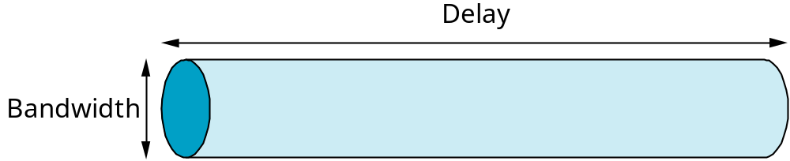
Delay x Bandwidth Product
Amount of data “in flight” or “in the pipe”
Usually relative to RTT
Example: 100ms x 45Mbps = 560KB

Slide 20
Teoría de la Información y Codificación

Slide 21
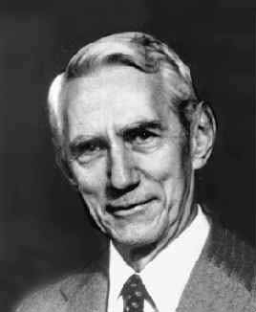

Teoría de la Información
Claude Shannon established classical information theory
Two fundamental theorems:
Noiseless source coding
Noisy channel coding
Shannon theory gives optimal limits for transmission of bits
(really just using the Law of Large Numbers)
C. E. Shannon, Bell System Technical Journal, vol. 27, pp. 379-423 and 623-656, July and October, 1948.

Slide 22
Information theory deals with measurement and transmission of information through a channel.
A fundamental work in this area is the Shannon's Information Theory, which provides many useful tools that are based on measuring information in terms of bits or - more generally - in terms of (the minimal amount of) the complexity of structures needed to encode a given piece of information.

Slide 23
NOISE
Noise can be considered data without meaning; that is, data that is not being used to transmit a signal, but is simply produced as an unwanted by-product of other activities. Noise is still considered information, in the sense of Information Theory.

Slide 24
Information Theory Cont…
Shannon’s ideas
Form the basis for the field of Information Theory
Provide the yardsticks for measuring the efficiency of communication system.
Identified problems that had to be solved to get to what he described as ideal communications systems

Slide 25
Information
In defining information, Shannon identified the critical relationships among the
elements of a communication system
the power at the source of a signal
the bandwidth or frequency range of an information channel through which the signal travels
the noise of the channel, such as unpredictable static on a radio, which will alter the signal by the time it reaches the last element of the System
the receiver, which must decode the signal.

Slide 26
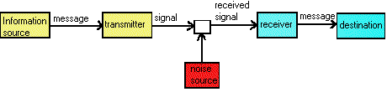
Modelo gral Sistema de Comunicaciones

Slide 27
Information Theory Cont.
Second, all communication involves three steps
Coding a message at its source
Transmitting the message through a communications channel
Decoding the message at its destination.

Slide 28
Information Theory Cont.
For any code to be useful it has to be transmitted to someone or, in a computer’s case, to something.
Transmission can be by voice, a letter, a billboard, a telephone conversation, a radio or television broadcast.
At the destination, someone or something has to receive the symbols, and then decode them by matching them against his or her own body
of information to extract the data.

Slide 29
Information Theory Cont….
Fourth, there is a distinction between a communications channel’s
designed symbol rate of so many bits per second and its actual information
capacity. Shannon defines channel capacity as how many kilobits per second
of user information can be transmitted over a noisy channel with as small an
error rate as possible, which can be less than the channel’s “raw” symbol rate.

Slide 30
ENTROPY
A quantitative measure of the disorder of a system and inversely related to the amount of energy available to do work in an isolated system. The more energy has become dispersed, the less work it can perform and the greater the entropy.

Slide 31
In general, an efficient code for a source will not represent single letters,
as in our example before, but will represent strings of letters or words.
If we see three black cars, followed by a white car, a red car, and a blue
car, the sequence would be encoded as 00010110111, and the original
sequence of cars can readily be recovered from the encoded sequence.

Slide 32
Shannon’s Theorem
Shannon's theorem, proved by Claude Shannon in 1948, describes the maximum possible efficiency of error correcting methods versus levels of noise interference and data corruption.

Slide 33
Shannon’s theorem
The theory doesn't describe how to construct the error-correcting method, it only tells us how good the best possible method can be. Shannon's theorem has wide-ranging applications in both communications and data storage applications.

Slide 34
where
  C is the post-correction effective channel capacity in bits per second;
  W is the raw channel capacity in hertz (the bandwidth); and
  S/N is the signal-to-noise ratio of the communication signal to the Gaussian noise interference expressed as a straight power ratio (not as decibels)

Slide 35
Shannon’s Theorem Cont..
Channel capacity, shown often as "C" in communication formulas, is the amount of discrete information bits that a defined area or segment in a communications medium can hold.

Slide 36
Shannon Theorem Cont..
The phrase signal-to-noise ratio, often abbreviated SNR or S/N, is an engineering term for the ratio between the magnitude of a signal (meaningful information) and the magnitude of background noise. Because many signals have a very wide dynamic range, SNRs are often expressed in terms of the logarithmic decibel scale.

Slide 37
Example
If the SNR is 20 dB, and the bandwidth available is 4 kHz, which is appropriate for telephone communications, then C = 4 log2(1 + 100) = 4 log2 (101) = 26.63 kbit/s. Note that the value of 100 is appropriate for an SNR of 20 dB.

Slide 38
Example
If it is required to transmit at 50 kbit/s, and a bandwidth of 1 MHz is used, then the minimum SNR required is given by 50 = 1000 log2(1+S/N) so S/N = 2C/W -1 = 0.035 corresponding to an SNR of -14.5 dB. This shows that it is possible to transmit using signals which are actually much weaker than the background noise level.

Slide 39
SHANNON’S LAW
Shannon's law is any statement defining the theoretical maximum rate at which error free digits can be transmitted over a bandwidth
limited channel in the presence of noise

Slide 40
Conclusion
Shannon’s Information Theory provide us the basis for the field of Information Theory
Identify the problems we have in our communication system
We have to find the ways to reach his goal of effective communication system.

Slide 41
“If the rate of Information is less
than the Channel capacity then there
exists a coding technique such that
the information can be transmitted
over it with very small probability of
error despite the presence of noise.”

Slide 42
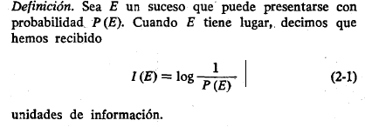
Información

Slide 43
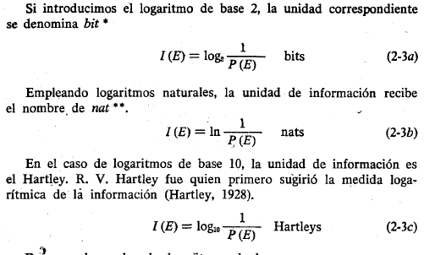
Definición : unidades

Slide 44

1 Bit

Slide 45
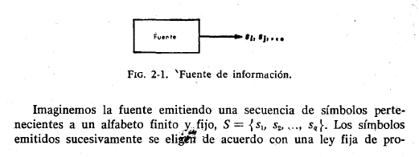
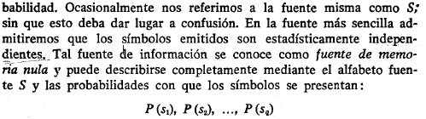
Fuente de memoria nula

Slide 46
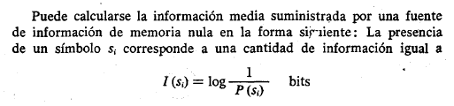
Memoria nula (cont)

Slide 47
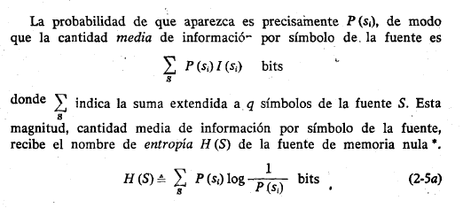
Entropía

Slide 48
Entropía (cont)
La entropía de un mensaje X, que se representa por H(X), es el valor medio ponderado de la cantidad de información de los diversos estados del mensaje.
  H(X) = - Σ p(x) log2 [1/p(x)]
Es una medida de la incertidumbre media acerca de una variable aleatoria y el número de bits de información.
El concepto de incertidumbre en H puede aceptarse. Es evidente que la función entropía representa una medida de la incertidumbre, no obstante se suele considerar la entropía como la información media suministrada por cada símbolo de la fuente

Slide 49
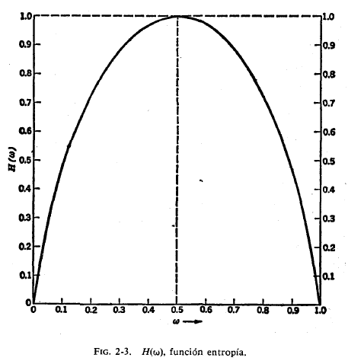
Entropía: Fuente Binaria

Slide 50
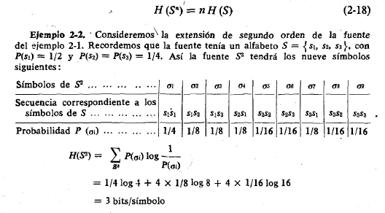
Extensión de una Fuente de Memoria Nula

Slide 51
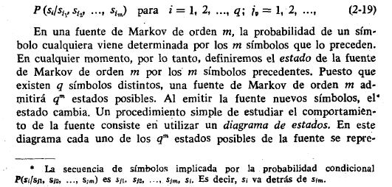
Fuente de Markov

Slide 52
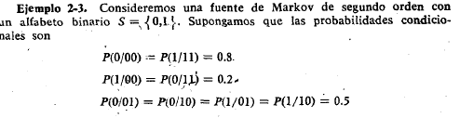
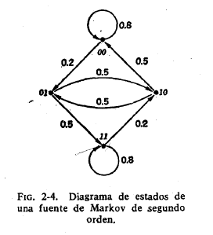
Fuente de Markov (cont)

